Slide 1
Angular

Slide 2
Sommaire
Introduction
Architecture
Template
Composant
Service
Routing
Forms

Slide 3
Introduction
Logique métier côté client
Basé sur le standard Web component
Développement sur TypeScript
Framework orienté composant
Injection de dépendances
Notes:
L’injection de dépendances va permettre de tester efficacement les composants et les services

Slide 4
Introduction
Web component
Custom elements
Shadow DOM
Template
Html import
Demo

Slide 5
Introduction
TypeScript
Typages des variables
Typages des fonctions
Valeurs enumérée (enum)
Classes/interface
Paramètres optionnels
Fonction en propriété
Décorateurs
https://www.typescriptlang.org/docs/home.html

Slide 6

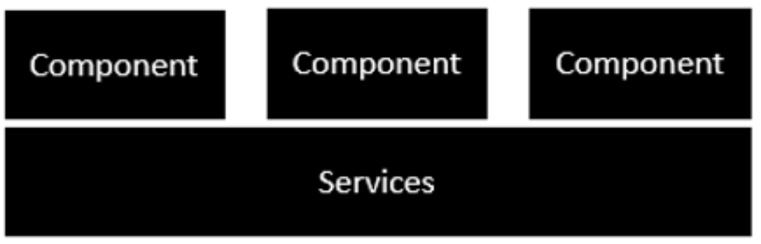
Architecture
Application Angular 2+
Ensemble de composants
Chaque composant est une logique métier
Utilise des services pour accéder aux données

Slide 7
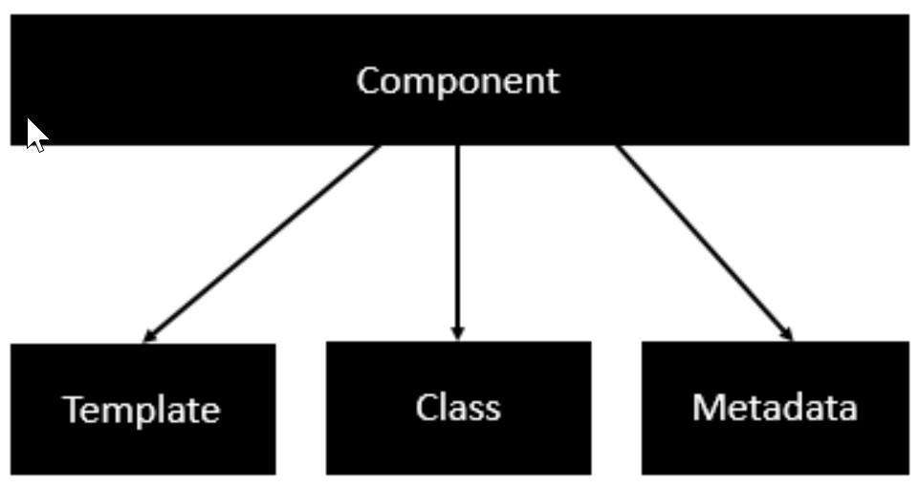
Architecture: Component
Logic métier d’une fonctionnalité
Class au sens C++ ou Java
Metadata: Décoration de la classe pour ajouter des comportements
Templement: La vue correspondant au composant

Slide 8
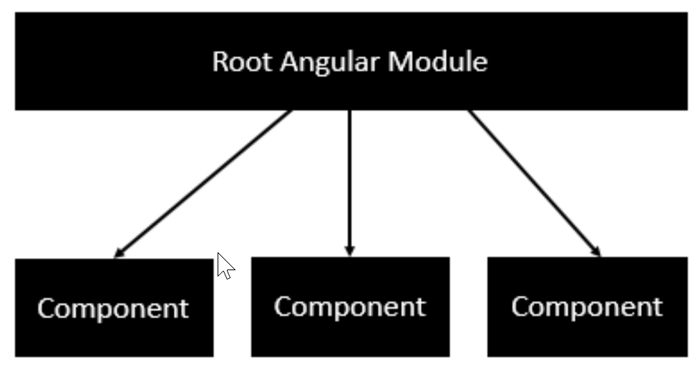
Architecture: Module
Ensemble de composants
Directives
Services
Ensemble homogène de fonctionnalité

Slide 9
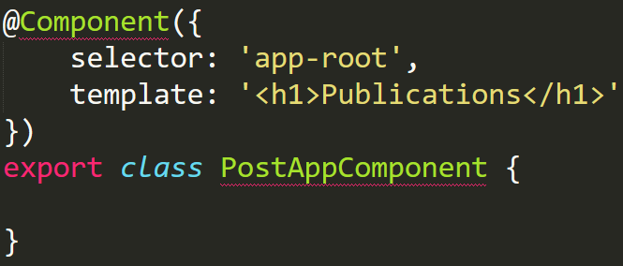
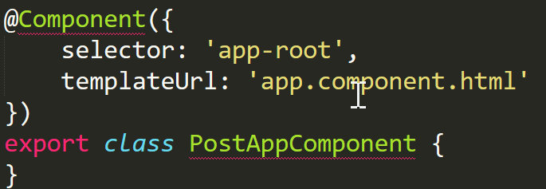
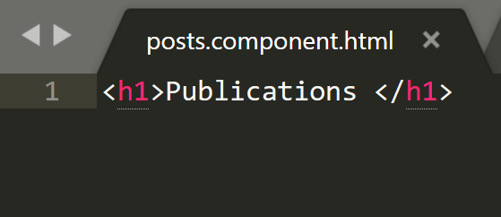
Template
Fragment HTML d’un composant
Notes:
Expression évaluer à chaque détection de changement (donc doit être performant)
Pas d’affectation dans les expression
Instruction déclenchée par des événements

Slide 10
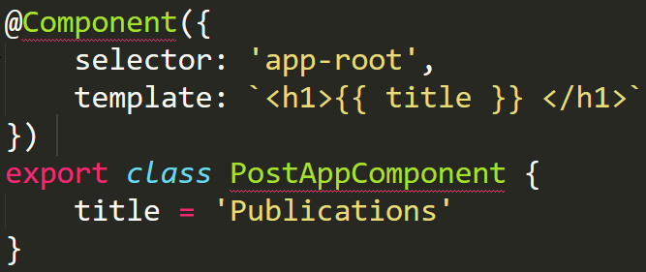
Template
Fragment HTML d’un composant
Syntaxes
Interpolation
Notes:
Expression évaluer à chaque détection de changement (donc doit être performant)
Pas d’affectation dans les expression
Instruction déclenchée par des événements

Slide 11
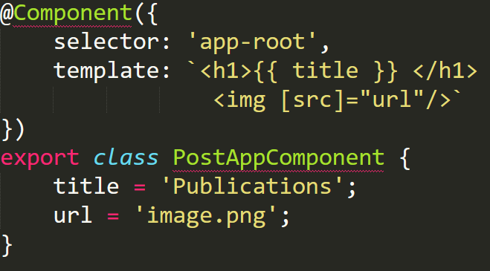
Template
Fragment HTML d’un composant
Syntaxes
Interpolation
Binding de propriété
Notes:
Expression évaluer à chaque détection de changement (donc doit être performant)
Pas d’affectation dans les expression
Instruction déclenchée par des événements

Slide 12
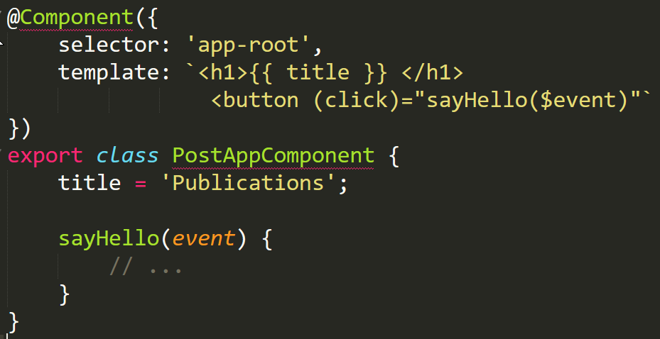
Template
Fragment HTML d’un composant
Syntaxes
Interpolation
Binding de propriété
Evénements et instructions
Notes:
Expression évaluer à chaque détection de changement (donc doit être performant)
Pas d’affectation dans les expression
Instruction déclenchée par des événements

Slide 13
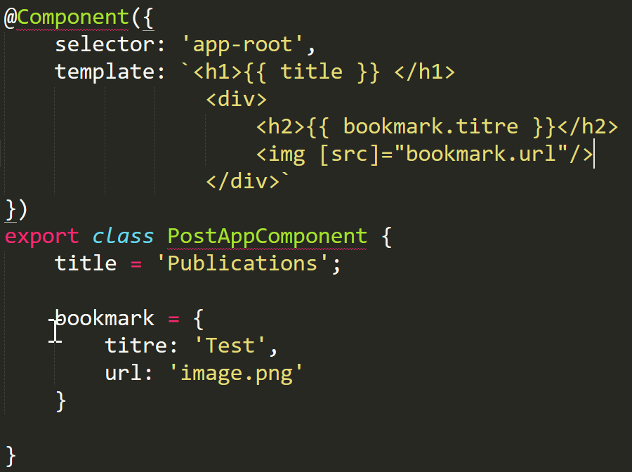
Template
Fragment HTML d’un composant
Syntaxes
Interpolation
Binding de propriété
Evénements et instructions
Expression
Notes:
Expression évaluer à chaque détection de changement (donc doit être performant)
Pas d’affectation dans les expression
Instruction déclenchée par des événements

Slide 14
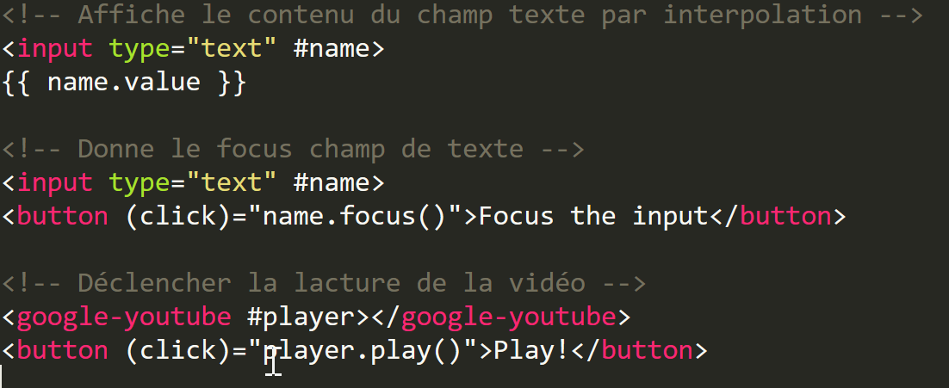
Template
Fragment HTML d’un composant
Syntaxes
Interpolation
Binding de propriété
Evénements et instructions
Expression
Instruction
Variable locale
Notes:
Expression évaluer à chaque détection de changement (donc doit être performant)
Pas d’affectation dans les expression
Instruction déclenchée par des événements

Slide 15
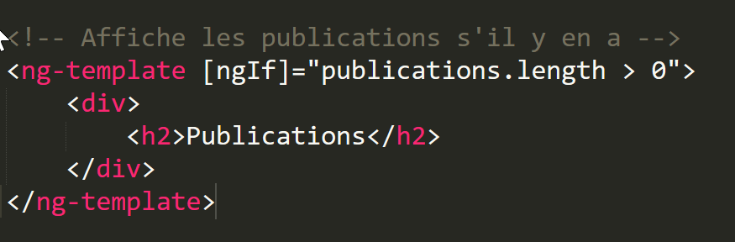
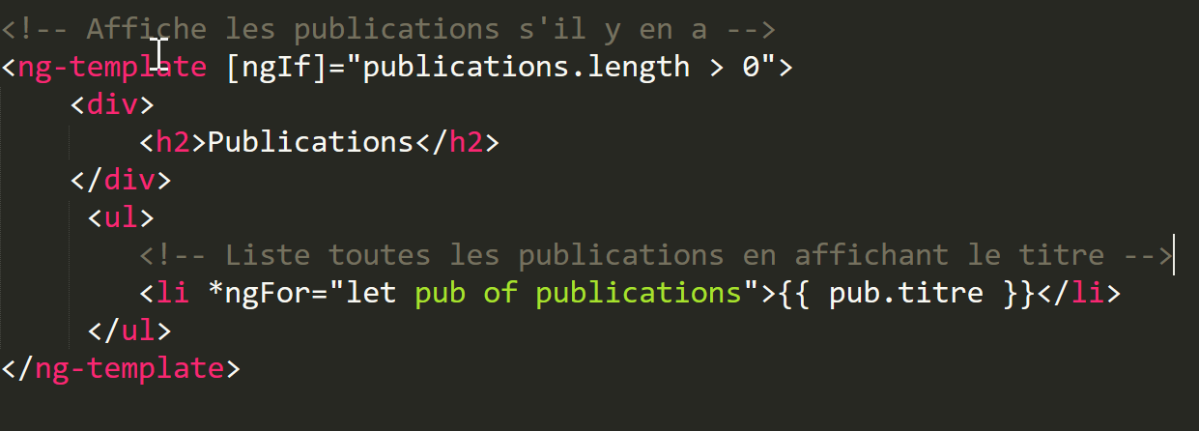
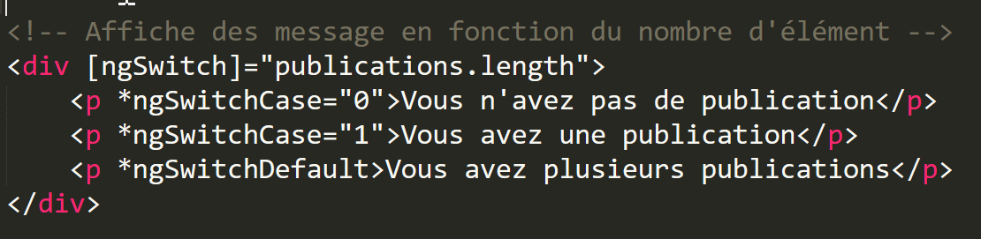
Template
Fragment HTML d’un composant
Syntaxes
Interpolation
Binding de propriété
Evénements et instructions
Expression
Instruction
Variable locale
Directive de structure
Notes:
Expression évaluer à chaque détection de changement (donc doit être performant)
Pas d’affectation dans les expression
Instruction déclenchée par des événements

Slide 16
Composant
Logique métier
Composé:
Une classe: Encapsule la logique métier
Un template: La vue du composant
Metadata: Décorateur de la classe
Déclaration du template,
Des styles
Fournisseur de services spécifique (provider)

Slide 17
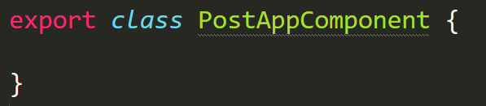
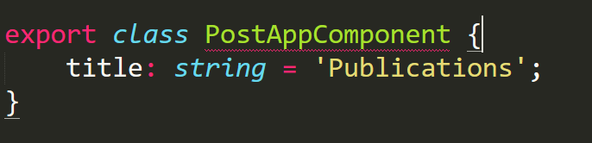
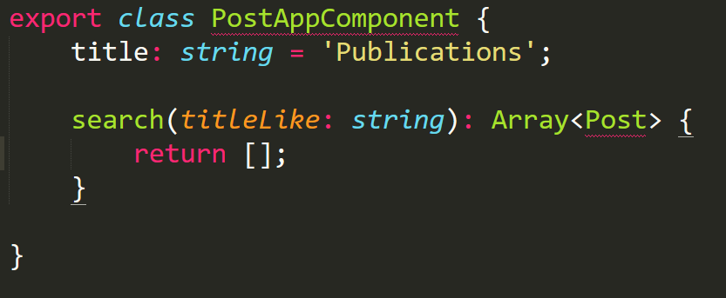
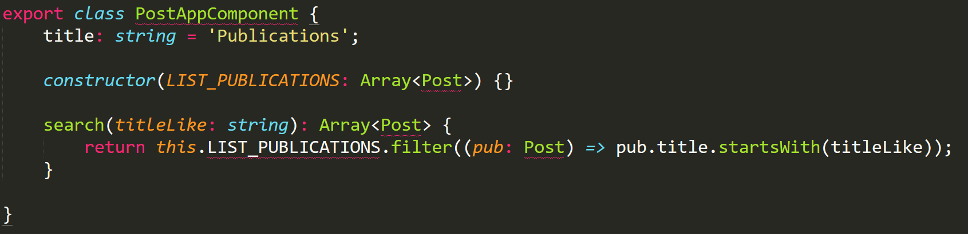
Composant: Class
Classe au sens C++ ou Java
Propriétés types
Méthodes typées
Constructeur
Paramètre par injection de dépendances
Héritage et abstraction
Notes:
Expression évaluer à chaque détection de changement (donc doit être performant)
Pas d’affectation dans les expression
Instruction déclenchée par des événements

Slide 18
Composant: Template
Directement dans le composant
Dans un fichier html
Notes:
Expression évaluer à chaque détection de changement (donc doit être performant)
Pas d’affectation dans les expression
Instruction déclenchée par des événements

Slide 19
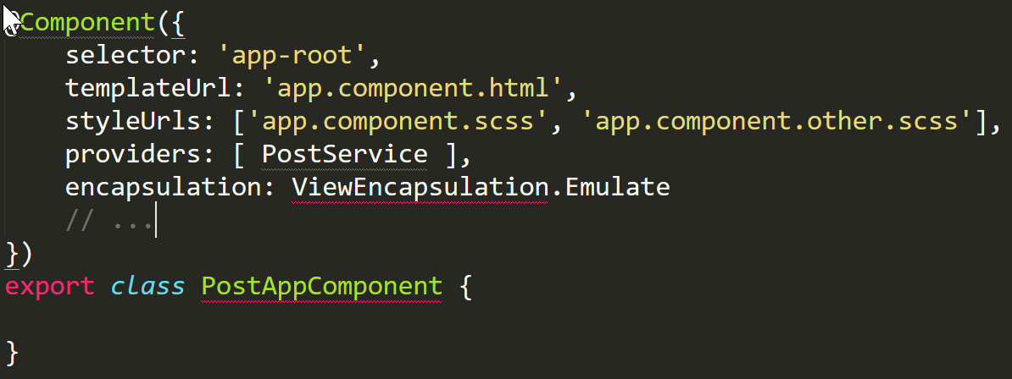
Composant: Metadata
Décorateur du composant
Liste des styles à appliquer
Encapsulation des styles
Emulate (par défaut)
Native (shadow DOM)
None
Notes:
Expression évaluer à chaque détection de changement (donc doit être performant)
Pas d’affectation dans les expression
Instruction déclenchée par des événements

Slide 20
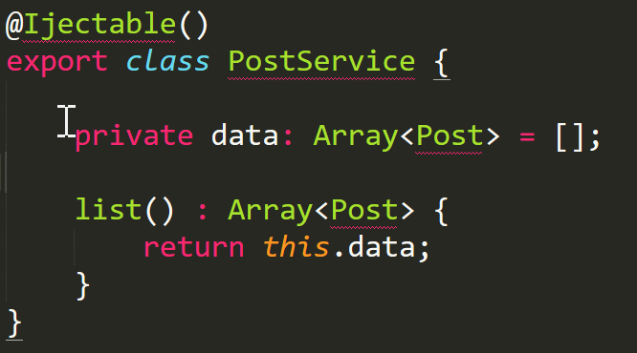
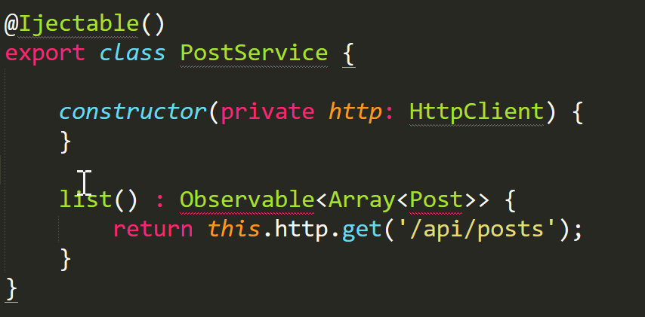
Service
Permet d’accéder aux données
Données en mémoire
Observable ou promesse par HTTP

Slide 21
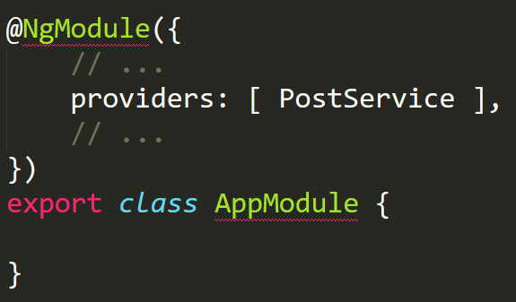
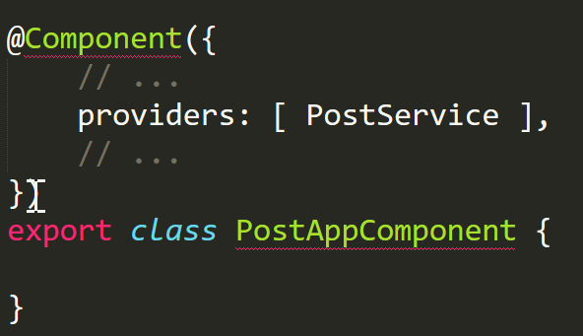
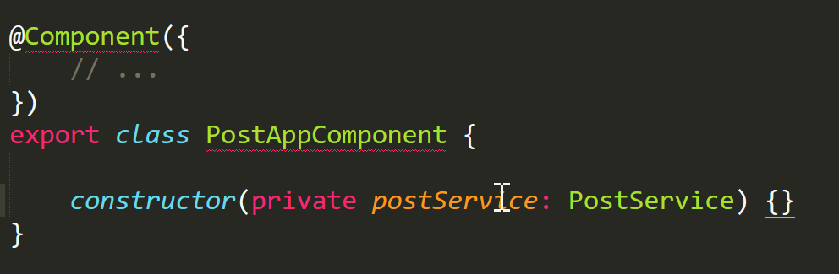
Service: Injection
Déclaration depuis le module
Déclaration de puis le composant
Injection

Slide 22
Routing
Permet la navigation entre composant
Point d’entrée des composants parent

Slide 23
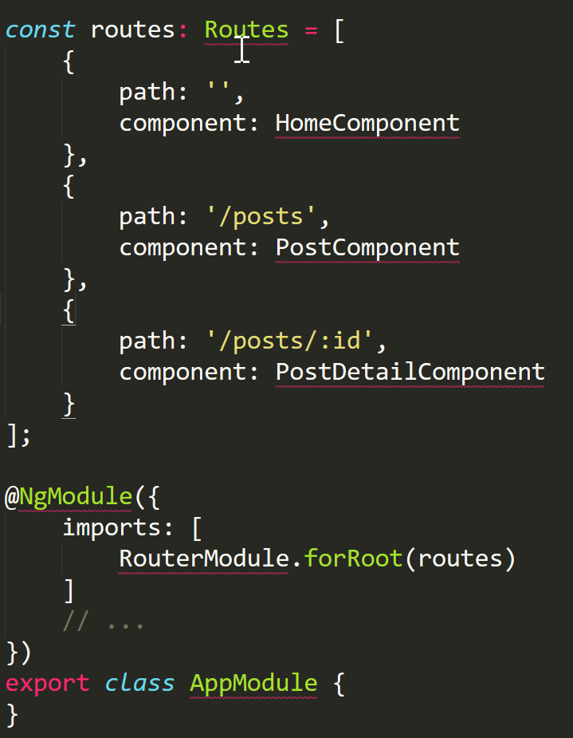
Routing
Permet la navigation entre composant
Point d’entrée des composants parent
Déclaration

Slide 24
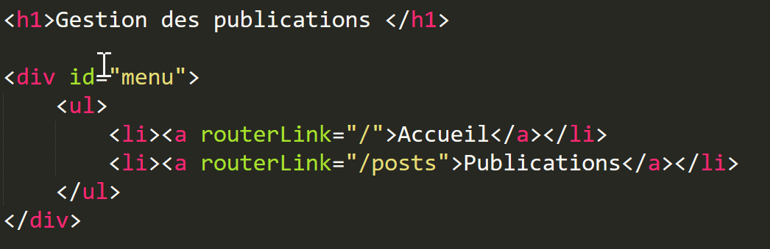
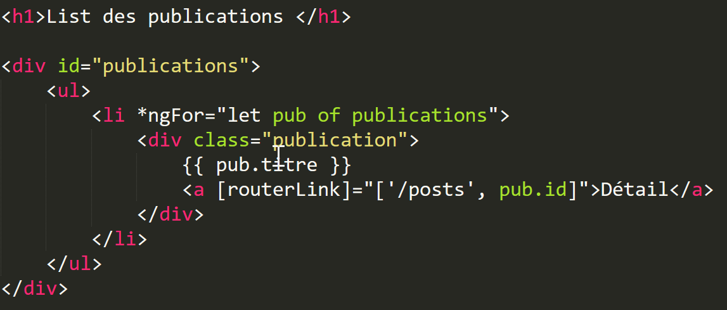
Routing
Permet la navigation entre composant
Point d’entrée des composants parent
Déclaration
Utilisation

Slide 25
Forms
Voir demo

